Slide 1
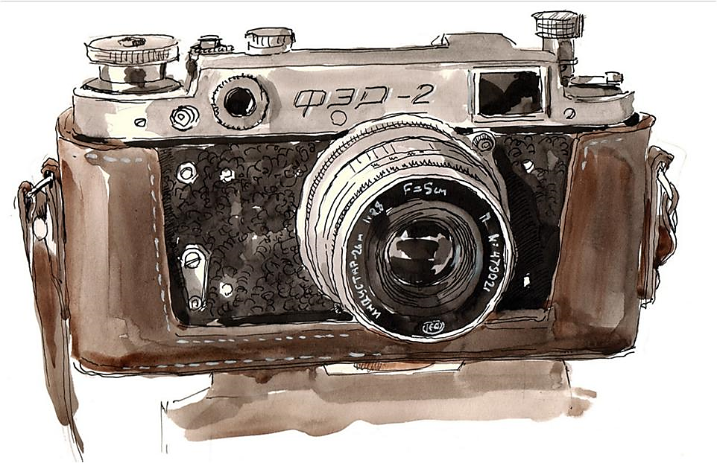
«Застывшее мгновение»
Фототехника СССР

Slide 2
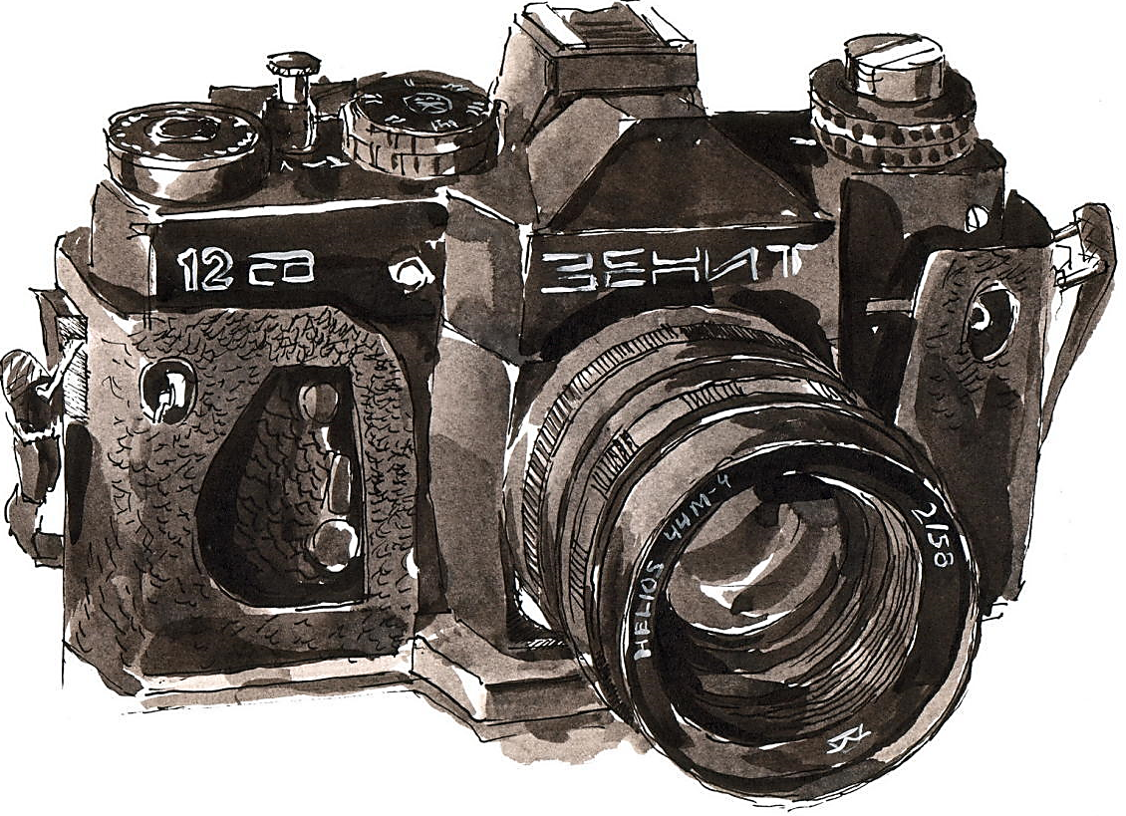
Наша виртуальная выставка приурочена к празднику – Дню фотографа, который отмечается в России 12 июля.
Вы сможете увидеть, с помощью каких фотоаппаратов «останавливали мгновение» наши предки, какими приспособлениями и материалами проявляли в советское время фотопленку, как печатали фотографии в домашних условиях.

Slide 3
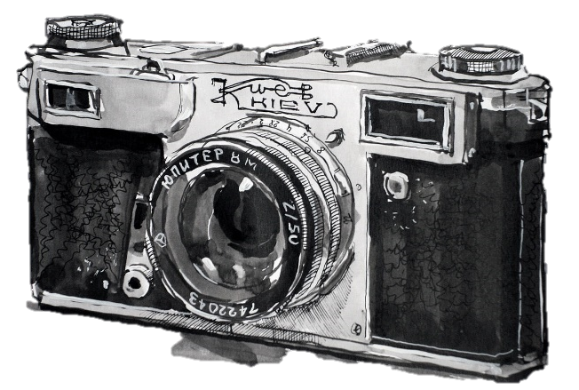
«ФЭД», «Сокол», «Зенит», «Зоркий» - названия этих фотоаппаратов звучат как позывные из советского прошлого. Именно с них начинал свое путешествие в мир фотографии, наверное, каждый, кто родился в Советском Союзе.
Конечно же, всякий фотограф чувствовал себя настоящим творцом, ведь сколько участия и сил требовалось для создания каждой фотографии: пленку надо было отфотографировать, проявить, закрепить и высушить...

Slide 4
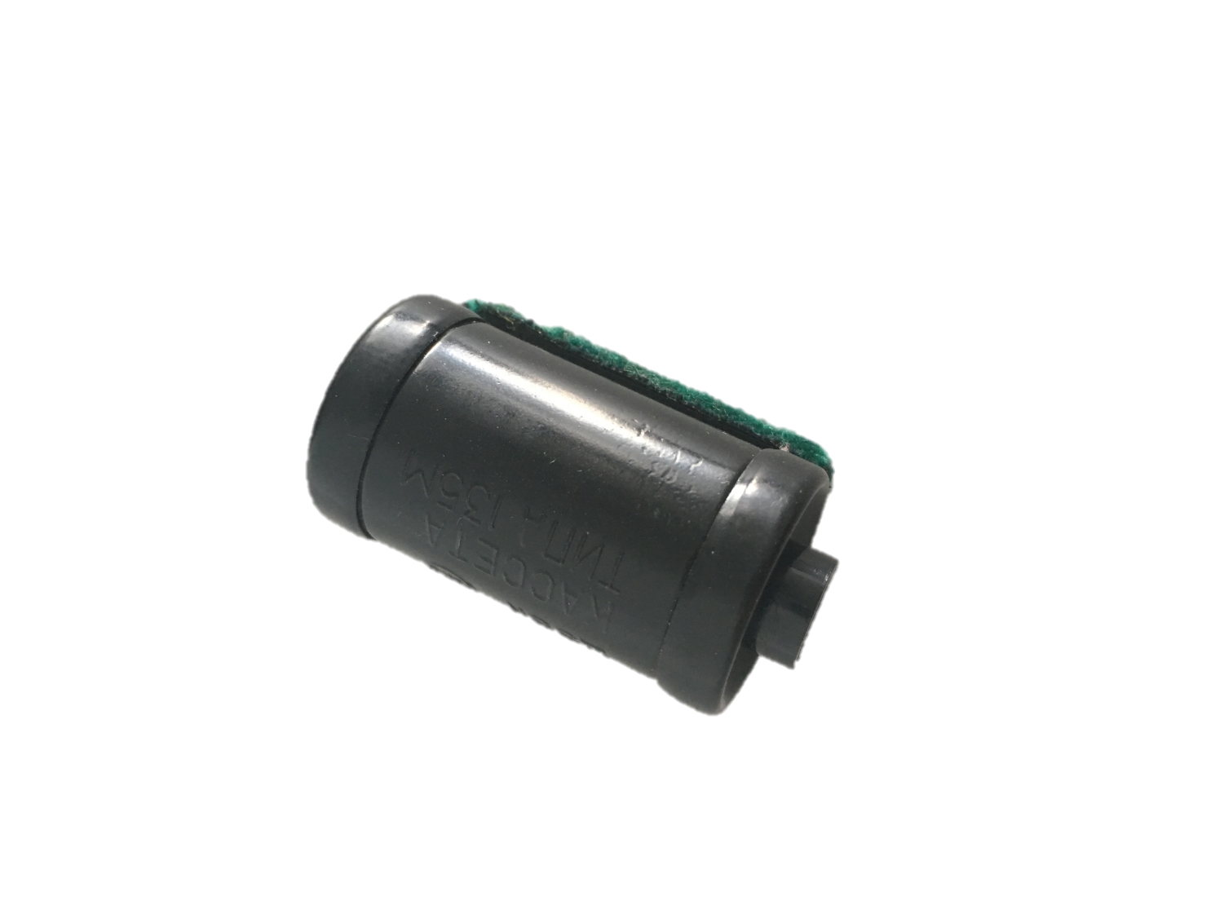
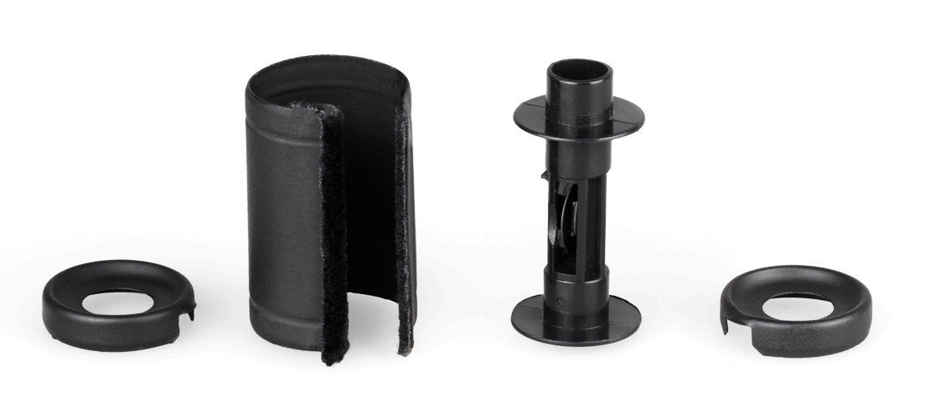
Раньше к каждому кадру относились бережно. Ведь на плёнке было всего 36 кадров. И увидеть, что ты сфотографировал можно было только после проявки пленки. Пленку следовало намотать сначала в кассету (в полной темноте). А уже затем кассета с пленкой вставлялась в фотоаппарат.

Slide 5
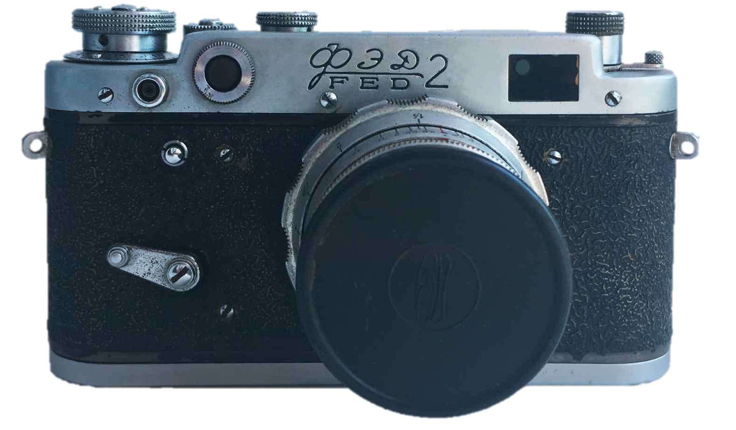
«ФЭД-2» - советский малоформатный дальномерный фотоаппарат.
Выпускался Харьковским производственным машиностроительным объединением «ФЭД» с 1955 по 1970 год.

Slide 6
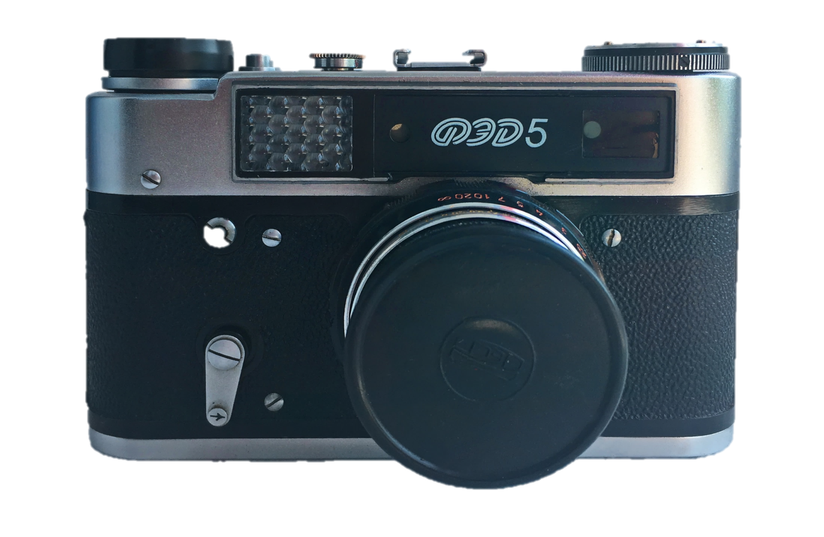
«ФЭД-5» - советский дальномерный фотоаппарат. Производился Харьковским производственным машиностроительным объединением «ФЭД» с 1977 по 1990 год.

Slide 7
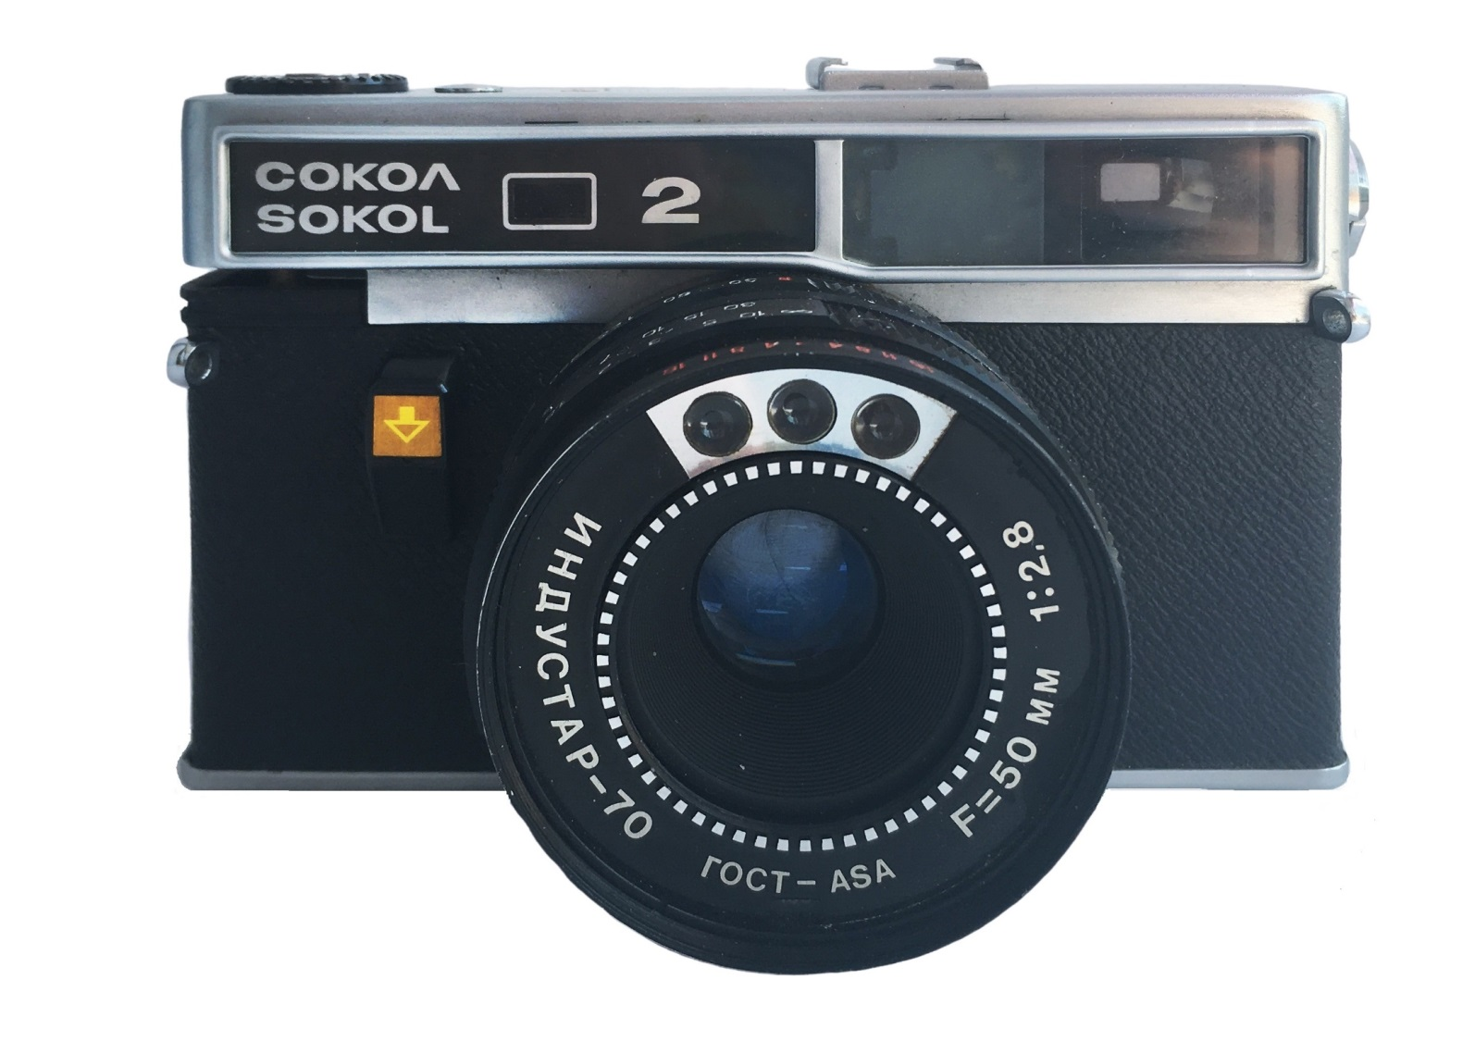
«Сокол-2» - советский дальномерный автоматический фотоаппарат. Выпускался Ленинградским оптико-механическим объединением с 1977 по 1986 год.

Slide 8
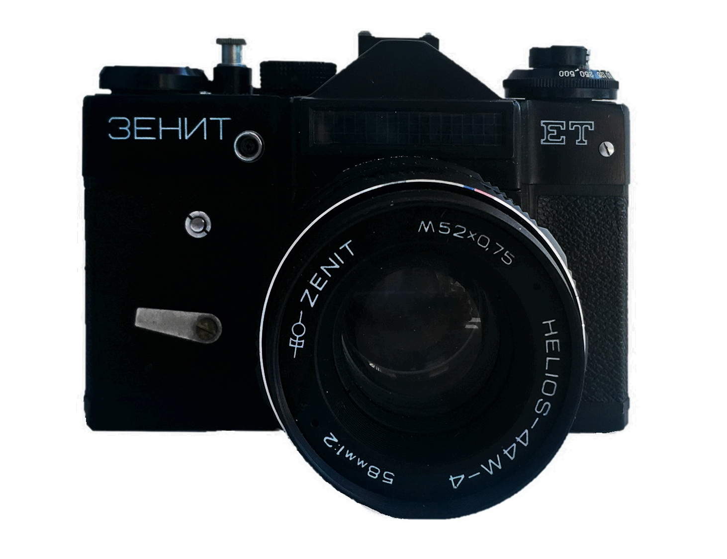
«Зенит-ЕТ» - советский зеркальный фотоаппарат с ручной установкой экспозиции и встроенным несопряжённым селеновым экспонометром.
Выпускался на Белорусском оптико-механическом объединении с 1982 по 1995 год и малой партией на Красногорском механическом заводе.

Slide 9
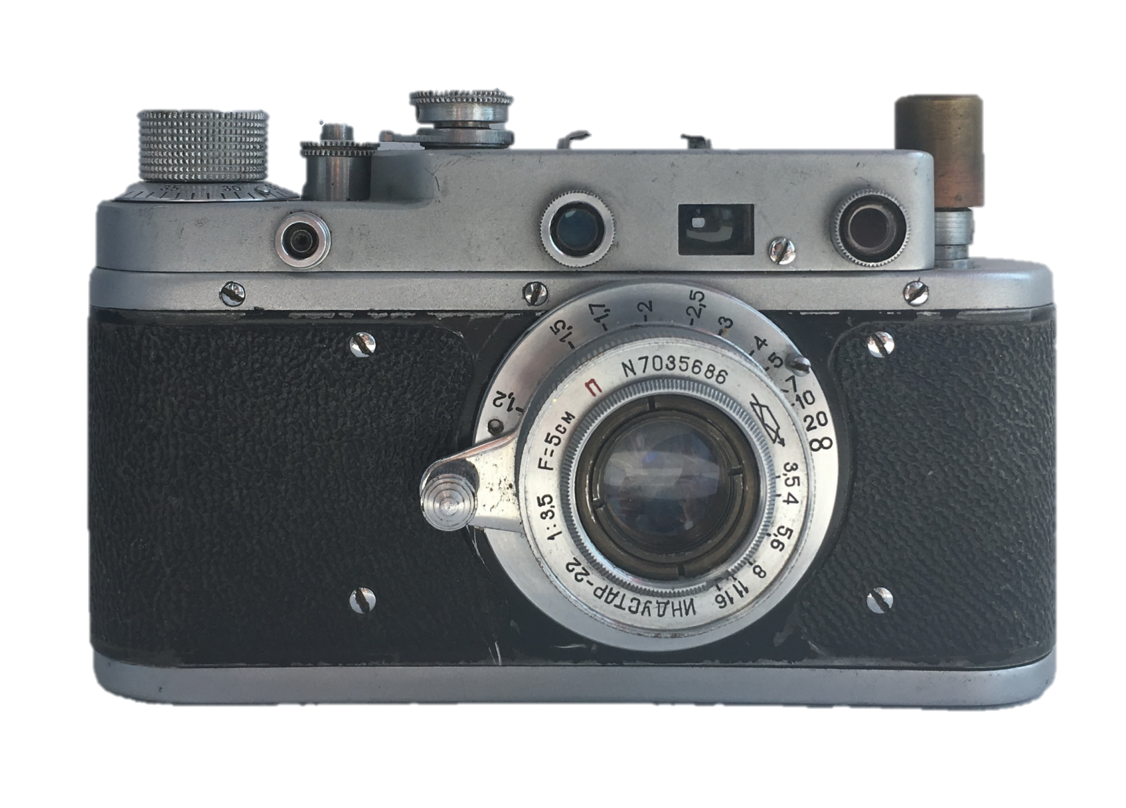
«Зоркий С» - советский малоформатный дальномерный фотоаппарат, выпускавшийся с 1955 по 1958 год на Красногорском механическом заводе.

Slide 10
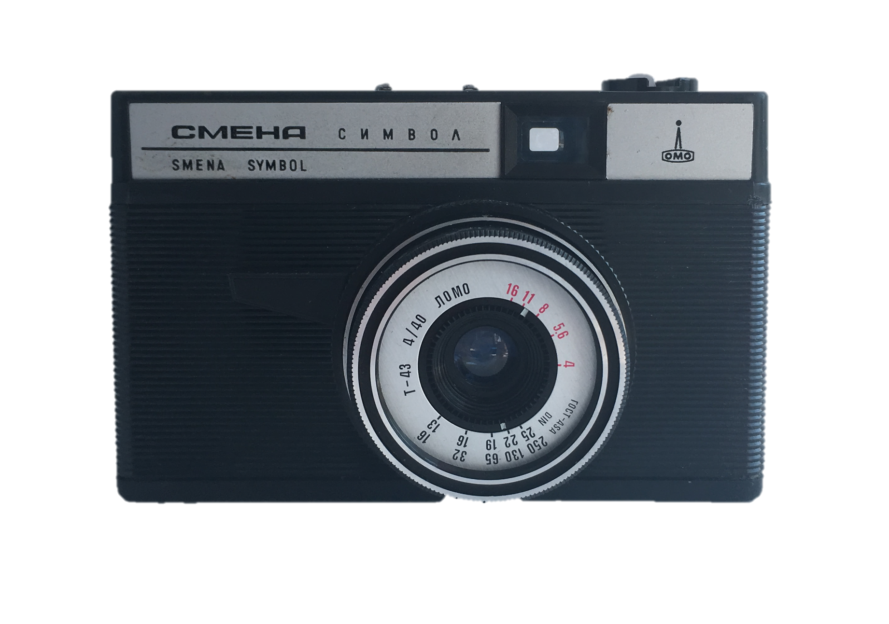
«Смена-Символ» - шкальный советский фотоаппарат, выпускавшийся объединением ЛОМО в 1971-1991 годах.

Slide 11
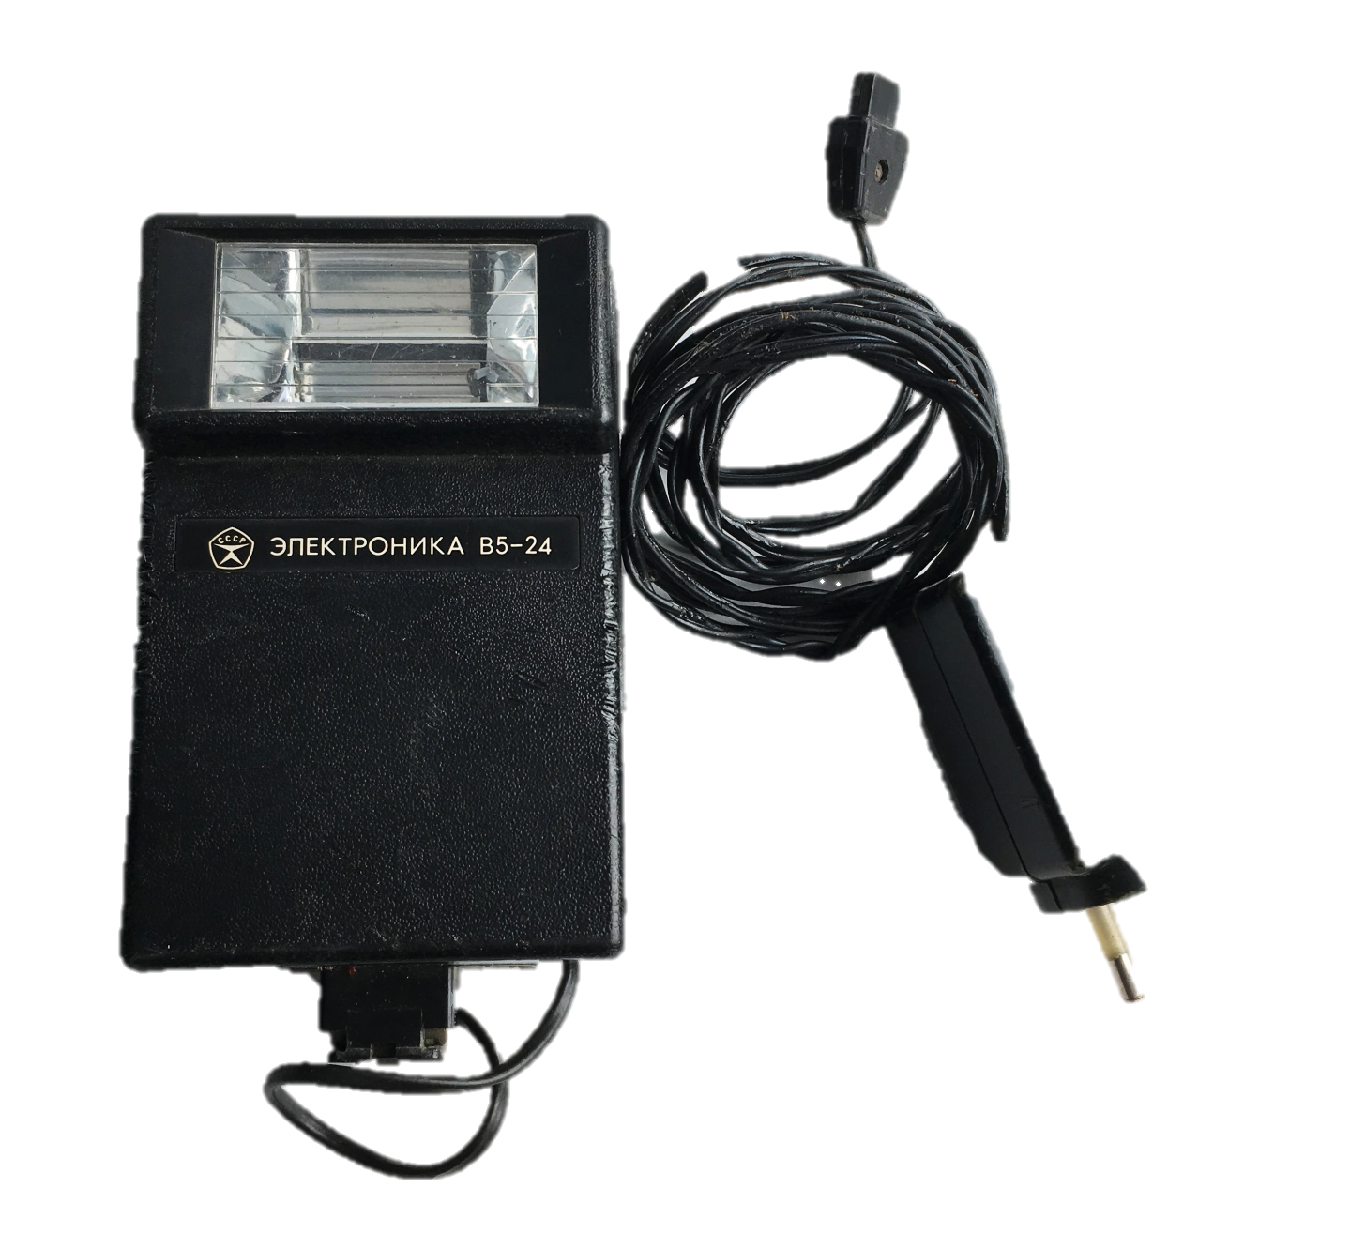
Фотовспышка «Электроника В5-24» была предназначена для освещения объектов при фотографировании на цветную и черно-белую фотопленку.
Фотовспышка крепилась к фотоаппаратам, имеющим гнездо синхроконтакта.

Slide 12
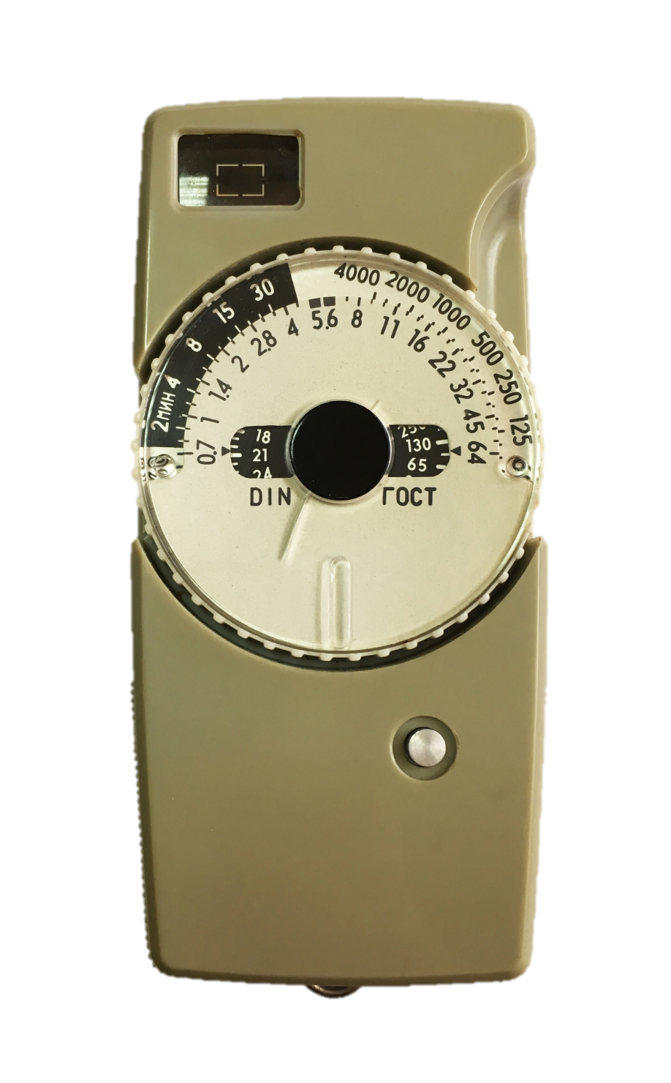
Экспонометр фотоэлектрический «Свердловск - 2» - устройство, необходимое для измерения фотографической экспозиции и определения правильных экспозиционных параметров (времени выдержки и числа диафрагмы).

Slide 13
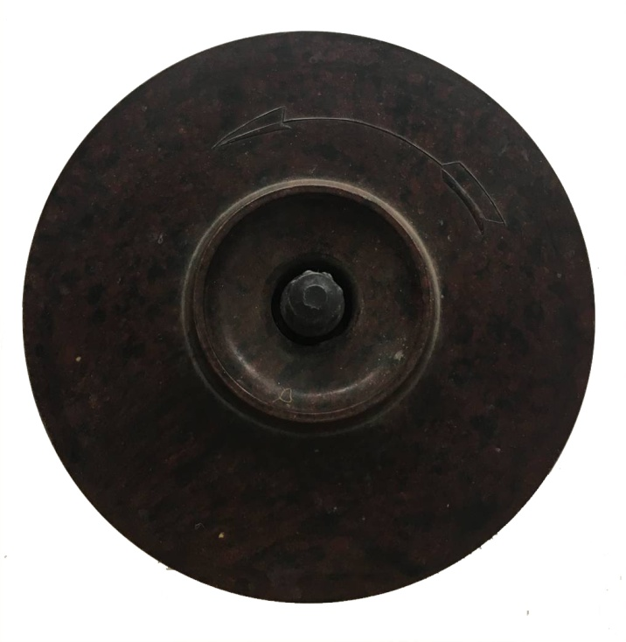
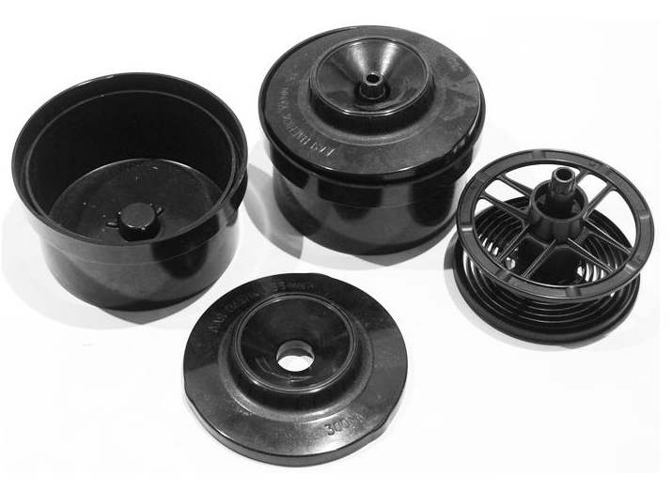

Slide 14
После того, как пленка была отснята, её следовало проявить. Для этого существовал специальный фотобачок. В полной темноте пленку наматывали на специальную спираль и помещали внутрь светонепроницаемого бачка.
Затем, уже на свету – в бачок надо залить заранее приготовленный проявитель. Проявитель, заливаемый в бачок, должен был быть определённой температуры – от 20 до 25 градусов. Для того, чтобы следить за температурой, большинство фотолюбителей имели специальный термометр. После заливки проявителя в бачок, необходимо где-то 10 минут, покручивать в нём спираль с пленкой. После этого, проявитель выливается в специальную банку (для дальнейшего использования). А в бачок наливалась пресная вода (тоже определённой температуры) для промывки пленки. Затем заливался фиксаж – реактив для закрепления эмульсии плёнки от воздействия света (поэтому многие его часто называли закрепителем).
В фиксаже плёнка лежала ещё минут 15-20, затем снова промывалась водой.

Slide 15
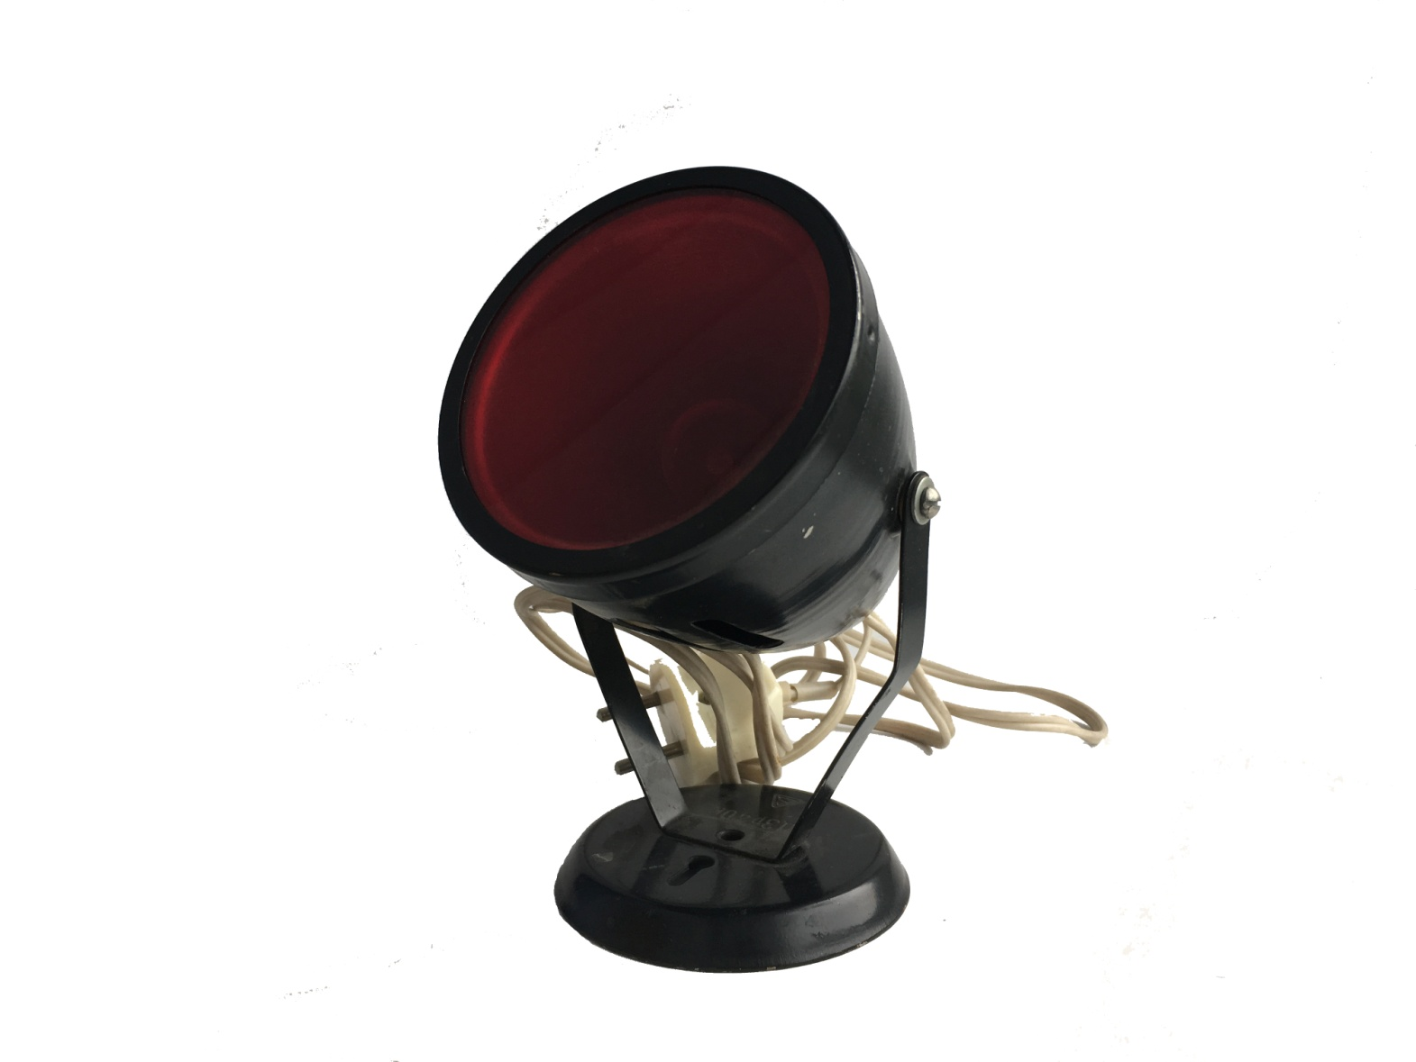
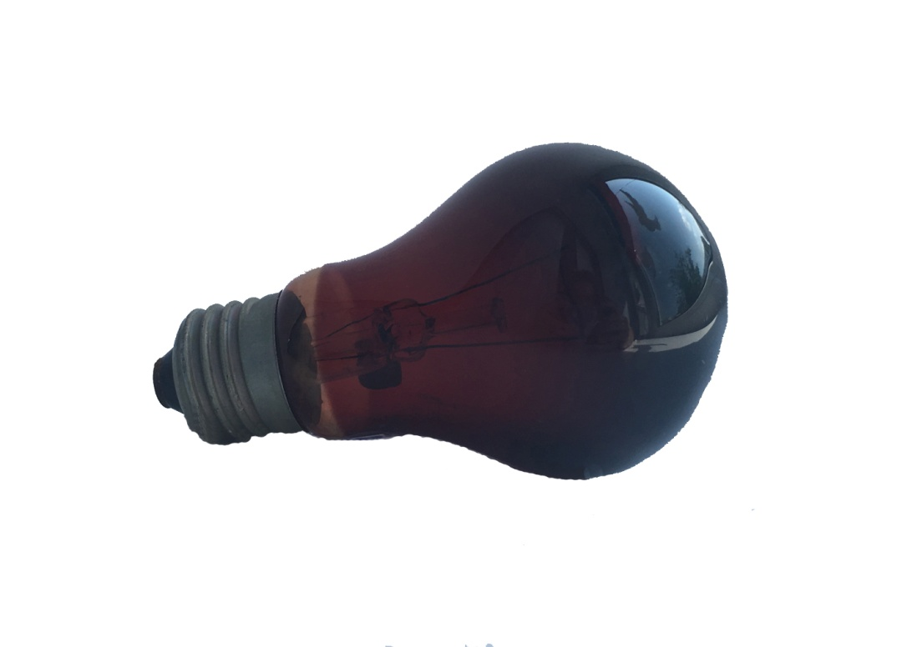
Но проявить плёнку – мало. Надо ещё напечатать с неё фотографии. Для этого, в темной комнате подключался красный фонарь или лампочка. А к сети подключался фотоувеличитель.

Slide 16
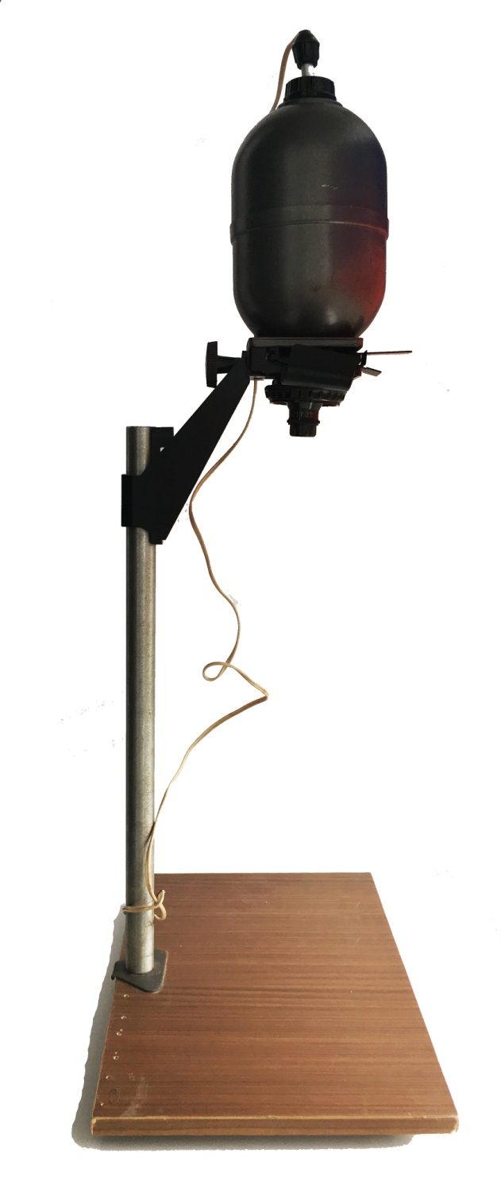
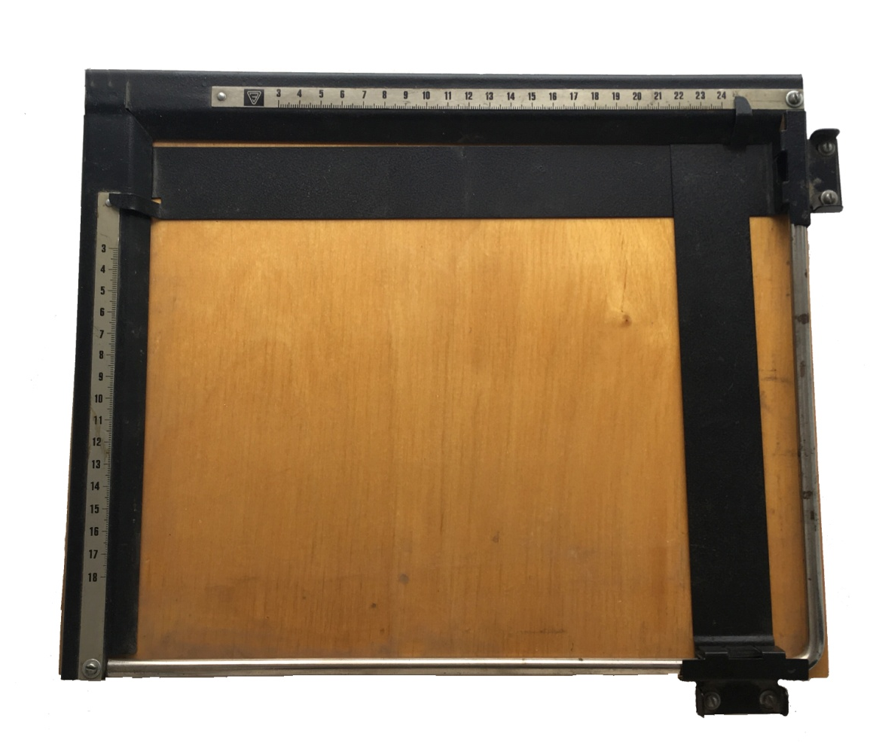
Фотоувеличитель позволял получить размер снимка, который был нужен, с маленького 35мм негатива.
Фотоувеличитель шел сразу в комплекте с объективом, лампой и кадровочной рамкой, которая позволяла при красном фильтре откорректировать размер будущего отпечатка и положение его на бумаге.

Slide 17
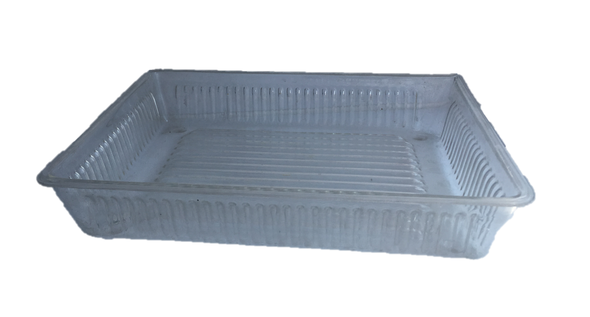
В кюветы наливались проявитель, фиксаж и промывающий раствор, они ставились последовательно. Рядом клались щипцы, пачка с фотобумагой и негативы.

Slide 18
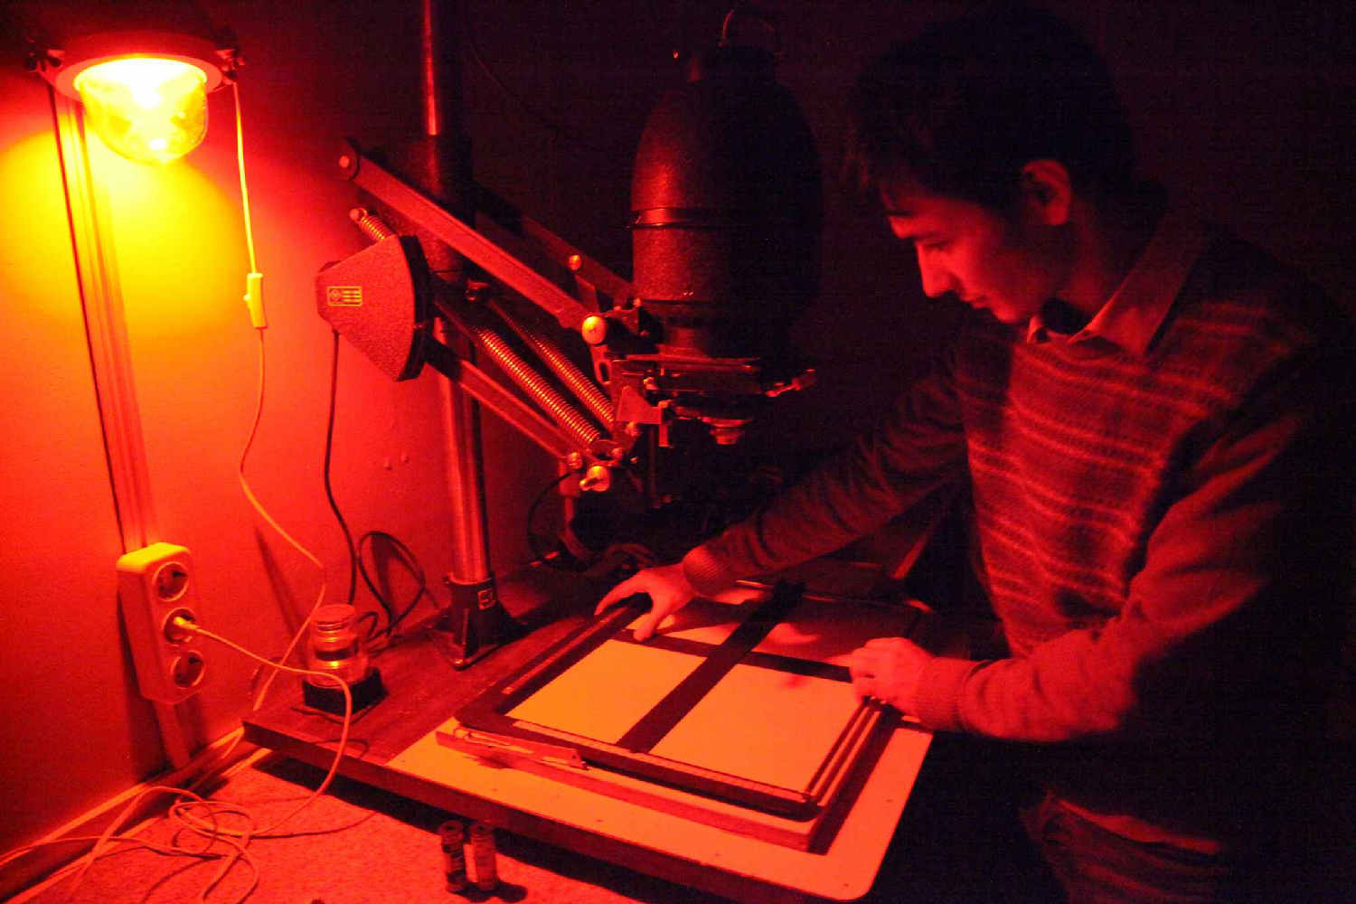
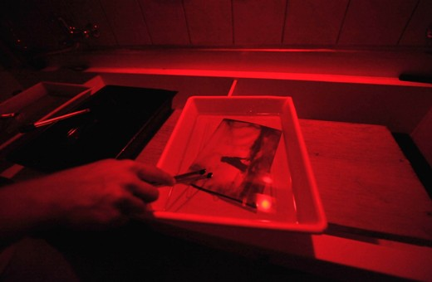
При красном свете фонаря, лист незасвеченной фотобумаги укладывали в кадрирующую рамку эмульсией вверх. Корпус увеличителя с лампой и объективом поднимался на кронштейне на такую высоту, которая требовалось для того или иного масштабирования.
Когда размер и композиция снимка были выбраны, выключался красный фонарь и на какое-то количество секунд включалась внутренняя лампочка уже без фильтра. В это время на фотобумагу проецировалось изображение с пленки и происходила экспозиция.
Далее бумага помещалась в проявитель, промывалась, потом в фиксаж, снова промывалась и дальше лежала в отдельной кювете.

Slide 19
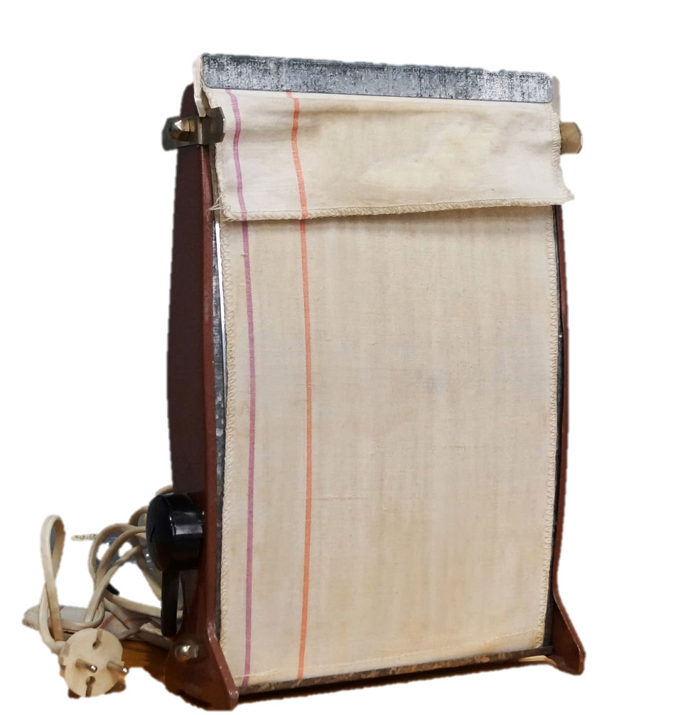
После того, как все нужные снимки были отпечатаны и промыты, фотографии нужно было высушить. Это делалось либо путём простого подвешивания на леску с помощью прищепок, либо, с помощью глянцевателя.
Главными деталями глянцевателя были два гибких зеркальных листа металла. При помощи специального резинного валика, уложенная эмульсией на лист мокрая фотография раскатывалась. Затем листы с приклеенными намертво фотографиями вставлялись в глянцеватель. Под действием высокой температуры фотографии высушивались и приобретали характерный глянец.

Slide 20
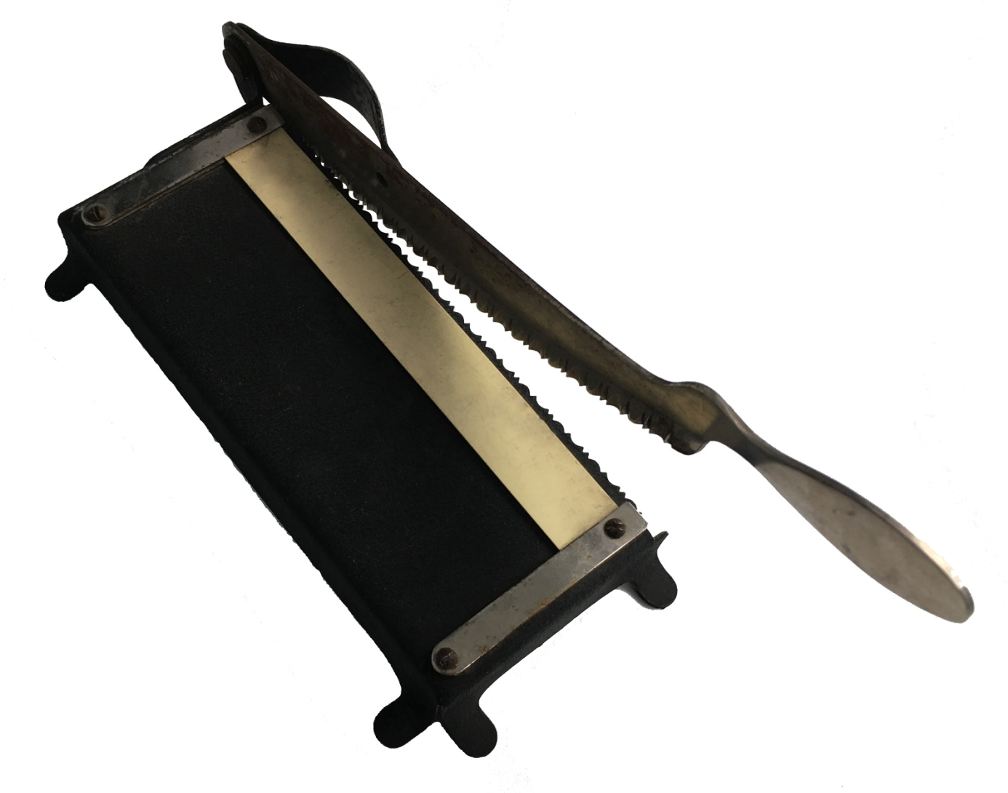
Заключительным этапом была художественная обрезка готовых снимков резаком.

